Slide 1
Instituttrådsmøte 7. mars 2019
Oppstartsseminar for nytt instituttråd ved IMB

Slide 2

Velkommen til instituttrådet ved IMB!

Slide 3
Dagens program
Kl 12.30-14.30: Rådsmøte
Sak 1/19 - (V) Godkjenning av innkalling
Sak 2/19 - (O) Innføring i roller og begreper (ca. 1 t 15 min)
Roller, mandat, forventninger og sentrale prosesser
Innføring i instituttets økonomi
Sak 3/19 - (O) Endelig budsjett 2019 v/Lene og Trude
Sak 4/19 - (O) Virksomhetsrapportering 3. tertial 2018 v/Lene og Trude
Sak 5/19 - (O) Orienteringssaker fra instituttleder
Sak 6/19 - Eventuelt
Kl 17: Oppmøte på Brasserie France
Felles avreise med kollektivtransport fra hovedekspedisjonen kl 16.30 for de som ønsker det

Slide 4
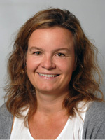
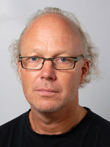
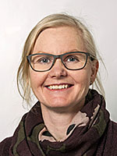
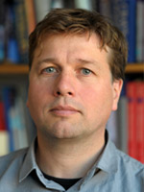
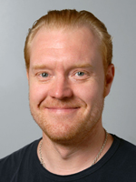
IMBs instituttråd består av:
Presentasjons-runde
Leder: Lene Frost Andersen. Stedfortreder: Nestleder Arnoldo Frigessi.
Representanter for teknisk/administrativt ansatte
Kirsten Grundt
Knut Rekdahl
1. vara: Evelyn Voss Rygnestad
2. vara: Alieu Cham
Representanter for fast vitenskapelig ansatte
Stine Ulven
Trygve Leergaard
Kåre-Olav Stensløkken
1. vara: Hesso Farhan
2. vara: Kjetil Retterstøl
3. vara: Valeria Vitelli

Slide 5
IMBs nye instituttråd består av (forts.):
Representant for midlertidig vitenskapelig ansatte
Julia Madsen-Østerbye
Vara: ingen
Studentrepresentanter
Oline Marie Sæther
Helene Benedicte Gråbø
Vara 1: Hanna Vetlesen
Vara 2: oppnevnes av MSU
Rådets medlemmer og leder (instituttleder) har talerett og stemmerett i rådet.
Ved likt stemmeantall teller instituttleders stemme dobbelt.
Valgperioden er fire år for representanter for de faste vitenskapelige ansatte og de teknisk-administrativt ansatte
For de midlertidig vitenskapelige ansatte og for studentrepresentantene er valgperioden ett år
Notes:
Sammensetning av medlemmer
Det vitenskapelige personalet skal ha minst 50 % av medlemmene
Studentene kan kreve inntil 25 % av medlemmene
Teknisk-administrativt personale kan kreve inntil 25 % av medlemmene

Slide 6
Rådets mandat
Instituttrådet er et viktig rådgivende organ for instituttledelsen.
Instituttrådet uttaler seg om saker som ellers ville ha vært gjenstand for vedtak i et styre, dvs. strategi (langtidsplan), årsplan, budsjett, intern organisering, samt regnskap og virksomhetsrapportering (årsrapport).
Instituttrådet kan drøfte saker som instituttleder eller øvrige medlemmer ønsker å ta opp.
Forut for nytt valg av instituttleder, kan instituttrådet vurdere endring til ansatt instituttleder gjennom kunngjøring (og motsatt). Eventuell anbefaling om endring fremmes for fakultetsstyret, som sender sitt forslag til universitetsstyret for vedtak.
Rådets oppgaver og funksjon er definert i Normalregler for institutter ved UiO

Slide 7
Andre sentrale roller
Avdelingslederne ved instituttets fire fagavdelinger er faste observatører med talerett.
Administrasjonssjef Linda Helgesen og seksjonssjef ved Økonomiseksjonen Trude Abelsen er også faste observatører med talerett, og forbereder ofte saker for rådet på vegne av instituttledelsen.
Rådsmøtene er åpne for alle ansatte og studenter ved IMB. Disse kan tale på invitasjon fra rådets leder.
Seksjonssjef Héla Soltani har sekretariatsfunksjon for rådet.

Slide 8
Hva forventes av deg som fast medlem av rådet?
Prioritere møtedeltakelse
Aktiv deltakelse i møtene – si din mening!
Representere din ansattgruppe – ikke (bare) din enhet eller dine egne interesser
Kontaktflate mot andre i din ansattgruppe?
Lese saksdokumenter, forberede deg til møtet
Melde inn aktuelle saker til rådets sekretær
Vurdere innmelding av saker fra andre ansatte du representerer
Du er selv ansvarlig for å kalle inn vara dersom du ikke kan møte

Slide 9
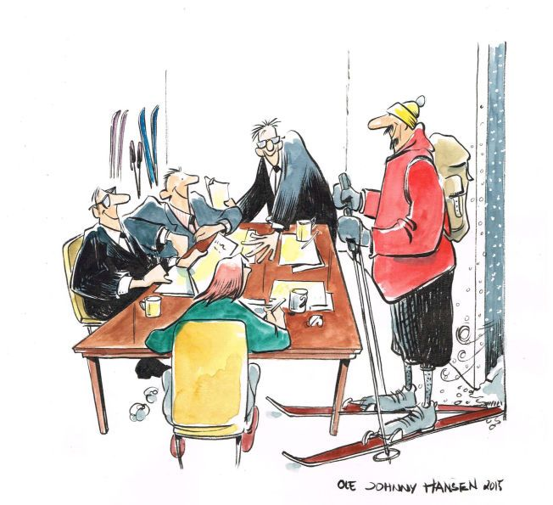
Hva forventes av deg som varamedlem av rådet?
Prioritere møtedeltakelse når det trengs
Aktiv deltakelse i møtene – si din mening!
Representere din ansattgruppe – ikke (bare) din enhet eller dine egne interesser
Kontaktflate mot andre i din ansattgruppe
Lese saksdokumenter, forberede deg til møtet
Eventuelt melde inn saker
Som vara kan det være en fordel om du leser saksdokumenter og referater selv om du ikke skal delta, slik at du er orientert

Slide 10
En god rolleforståelse krever en god organisasjonsforståelse
Styringslinjen ved MED og IMB:
Dekan
Instituttleder
Avdelingsleder
(Seksjonsleder)
Gruppeleder
Enhetlig ledelse fra fakultetsnivå og nedover; dvs. at henholdsvis dekan og instituttleder har ansvar for samtlige funksjoner i egen organisasjon (vit, tek og adm)

Slide 12
Ledergruppen ved IMB
Lene Frost Andersen, instituttleder
Philippe Collas, avdelingsleder, Molekylærmedisin
Rune Blomhoff, avdelingsleder, Ernæringsvitenskap
Reidar Tyssen, avdelingsleder, Adferdsvitenskap
Arnoldo Frigessi, avdelingsleder, Biostatistikk
Jarle Breivik, utdanningsleder IMB
Uta Sailer, forskerutdanningsleder IMB
Linda Teigland Helgesen, administrasjonssjef
Strategiske diskusjoner
  Økonomi
  Forskning
  Undervisning
Forankring av beslutninger
  I ledergruppen
  Nedover i linjen
Gjennomføring av konkrete oppgaver

Slide 13
Andre relevante organer
UiOs styre
MEDs styre
IDF-møter
  Fakultetsledelsens informasjons-, drøftings- og forhandlingsmøter med de tillitsvalgte og ledende verneombud
LAMU: Lokalt arbeidsmiljøutvalg

Slide 14

Overordnede styringsdokumenter
Strategi UiO-MED-IMB
Årsplan UiO-MED-IMB
Budsjett (årlig, samt 5-årig prognose)
Virksomhetsrapportering 3 ganger per år

Slide 15
Om årsplan
Årsplanen er UiOs sentrale styringsdokument for å realisere Strategi2020. Den har treårig perspektiv og er rullerende, og oppdateres årlig.
Årsplanen skal være et styringsverktøy for å sikre at vi gjennomfører aktiviteter som kan hjelpe oss å nå de målene vi har satt.

Slide 16
Rådets rolle i årsplanarbeidet
Fakultetet legger til grunn tiltak som instituttene skal følge opp. I tillegg står vi fritt til å identifisere egne mål og tiltak.
Administrasjonssjef har ansvar for å utarbeide utkast til årsplanen basert på innspill fra ledergruppen, rådet, LAMU og andre relevante funksjoner.
Utkast til fakultetets årsplan behandles i fakultetsstyret etter sommeren.
Frist til fakultetet 1. desember, sammen med budsjettet.
Notes:
Med 3-årige rullerende planer er mye gjenbruk. Med enkelte unntak ønsker vi å legge oss tett opp til fakultetets tiltak uten de store tilleggene, og være restriktive med å legge til egne mål å tiltak. Samtidig ser vi at det er noen områder som er særlig viktige for IMB, som også bør være nedfelt i årsplanen.

Slide 17
Møteplan og faste saker
Møte nr | Dato 2019 Kl 12.30-14.30 | Faste saker | Merknad
1 | 7. mars | Endelig budsjett for fjoråret (o-sak). Virksomhetsrapportering 3. tertial for fjoråret (o-sak). | Avholdes ordinært i uke 9/10
2 | 25. April | Ingen | Ingen faste saker; avlyses dersom ikke behov.
3 | 28. mai | Virksomhetsrapportering 1. tertial (o-sak).
4 | 16. okt | Virksomhetsrapportering 2. tertial (o-sak). Tildeling og budsjettprosess (o-sak). Forarbeid til ny årsplan for IMB (d-sak).
5 | 25. nov | Tentativt budsjett og prognose for kommende 5-årsperiode (d-sak). Utkast til årsplan for kommende 3-årsperiode (d-sak). | Instituttets budsjettfrist er vanligvis1. desember. Møtet må avholdes tettest mulig på fristen, men med tilstrekkelig tid til å innarbeide eventuelle innspill fra rådet.
Ved behov kan det kalles inn til ekstraordinære rådsmøter

Slide 18

Innkalling og referater
Innkalling skal komme senest en uke før møtet. Sakspapirer kan ettersendes, men vi tilstreber utsending en uke før.
Referat fra forrige møte godkjennes på neste møte. Utkast til referat legges ordinært ut en uke etter at møtet er gjennomført, men sendes først ut sammen med innkalling til neste møte.
Eventuelle spørsmål til innkalling og referat kan rettes til rådets sekretær Héla Soltani.

Slide 19

Instituttøkonomien
Består av
Bevilgningsfinansiert virksomhet (basis)
  Bevilgning fra KD
  Salgs- og leieinntekter
Eksternt finansiert virksomhet (EFV)
  Forskningsprosjekter
IMB har ca. 210 eksternt finansierte prosjekter

Slide 20
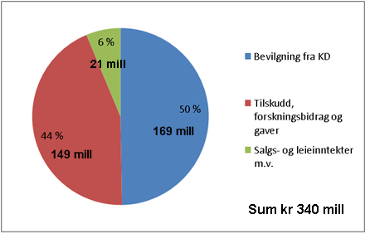
IMBs inntekter tall for 2018
Bevilgning fra Kunnskapsdepartementet (KD)
Hovedtildelingen fra fakultetet utgjorde i 2018 kr 143 mill, dvs ca 85%
Resten (kr 26 mill) bestod av:
Ulike tildelinger fra fakultetet etter søknadsprosesser
E-læring
Likestilling
m.m.
Rekrutteringsstillinger fra andre enheter (f.eks. LifeScience)
Forskningsinfrastrukturmidler fra UiO >1 mill
Tilskudd, forskningsbidrag og gaver
= prosjektinntekter / eksternt finansiert virksomhet (EFV)
Tilskudd fra andre departementer og statlige etater
Midler fra bl.a. EU, Forskningsrådet, næringsliv og foreninger/stiftelser
Hovedtildelingen fra fakultetet fordeles til instituttene i en budsjettfordelingsmodell
Salgs- og leieinntekter
Salg av varer og tjenester (f.eks. dyrestall, mekanisk verksted)
Inntekter til oppdragsprosjekter
Leieinntekter
PES-midler

Slide 21
Om MEDs budsjettfordelingsmodell
Fakultetets fordelingsmodell består av fem komponenter:
  Utdanning
  Rekrutteringsstillinger
  Øremerkinger
  Resultatbasert omfordeling (RBO) basert på resultater
  Ledelse og administrasjon
Utdanning
Uttelling for studieplasser, produksjon av studiepoeng, ferdige kandidater.
Profesjonsstudiet i medisin er omregnet til ukeekvivalenter, som deretter er fordelt på instituttene.
Bachelor- og masterstudiene er tillagt instituttet hvor studiet ligger.
Ulike satser for ulike studier.

Slide 22
Rekrutteringsstillingstillinger per institutt
Institutt | Måltall stip | Måltall postdoc | Andre strategi-stillinger | Strategiske rekrutteringss-tillinger | Sum
IMB | 29 | 6 | 1 | 5 | 31 616
Helsam | 9 | 4 |  | 3 | 12 646
Klinmed | 17 | 9 |  | 4 | 24 077
Klinmed (kliniske) | 50 |  |  |  | 29 184
NCMM | 2 | 2 |  |  | 3 891
Strategi |  | 0 |  | 6 | 1 459
Fak | 0 | 0 |  |  | 0
Totalt | 107 | 21 | 1 | 18 | 102 874
Pris pr rekrutteringsstilling |  |  |  |  | 973
Finansiering stipendiatstillinger |  |  |  |  | 75 %
Finansiering kliniske stipendiatstillinger |  |  |  |  | 60 %

Slide 23
RBO-midler (2019) fordelt på gjennomsnitt oppnådd per institutt 2015-2017
Antall doktorgrader
Antall publikasjonspoeng
NFR-midler (Forskningsrådet)
EU-midler
Annen BOA (ekstern finansiering)
Øremerkinger
består både av videreføringer av øremerkinger MED får fra UiO og fakultetets egne øremerkinger.
I tillegg ligger det dekning av særskilte kostnader i denne komponenten.
Videreførte øremerkinger består av tildeling til verdensledende forskningsmiljø, ERC, Senter for fremragende forskning, Toppforsk, Vitenskapelig utstyr, Regionaletiske komiteer og tildeling til NCMM. Fakultetets egne øremerkinger er Global Helse, forskerlinjen og biostatistikk.

Slide 24
Finansiering fakultetsadministrasjon og strategiske satsninger
For å finansiere fakultetsadministrasjon og strategiske satsninger gjør fakultetet et %-kutt i UiO sine satser for utdanning og resultatbaserte omfordeling på doktorgrader, publikasjoner, NFR og EU-midler/annen BOA
For 2019 er denne prosentsatsen 21 %
Instituttene får notat om tentativ tildeling for det påfølgende år i slutten av juni, og disposisjonsskriv om endelig tildeling i begynnelsen av oktober.

Slide 25
Tildeling til IMB fra fakultetet i 2018 og 2019
 | 2018 | 2019 | Endring | Endring i % av total 2018
Undervisning | 85 355 | 87 358 | 2 003 | 1,4 %
Øremerkede tildelinger | 16 684 | 15 658 | -1 026 | -0,7 %
rekrutteringstillinger | 28 500 | 31 616 | 3 116 | 2,2 %
RBO | 14 612 | 18 671 | 4 059 | 2,8 %
Kutt | -1 865 | -1 410 | 455 | 0,3 %
Sum | 143 286 | 151 893 | 8 607 | 6,0 %

Slide 26
Budsjettfordelingsmodell IMB
I 2015 ble en ny organisasjonsmodell innført ved IMB, med fagavdelinger på et fjerde organisatorisk nivå under instituttnivået
Avdelingslederne fikk budsjettansvar
IMB innførte en budsjettfordelingsmodell der inntekter ble fordelt til hver avdeling

Slide 27
IMBs fordelingsmodell
Følger opp insentivene i fakultetets modell.
Fordeler alle midler fra fakultetet til avdelingene.
Ser bort fra at det er ulike satser for ulike studier.
Avkorting i satsene for utdanning og resultater for å finansiere IMBs egne øremerkinger (tilskudd til Avdeling for komparativ medisin, PhD-koordinator, undervisningsleder)
Nettobidrag (ovehead, leiestedsinntekter) fra prosjekter disponeres av avdelingene.
Avdelingene beskattes (p.t. 13 %) for å finansiere IMBs fellesnivå (administrasjonen, intern service og fellestiltak).

Slide 28
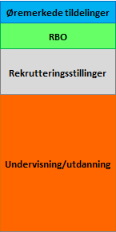
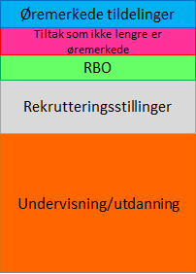
Fordeling av tildelingen ved IMB
Fra fakultetet
IMBs avdelinger
IMB felles
Skatt
IMBs
fellesnivå finansieres ved at avdelingene beskattes
Notes:
Den største bolken er undervisningskonponenten

Slide 29
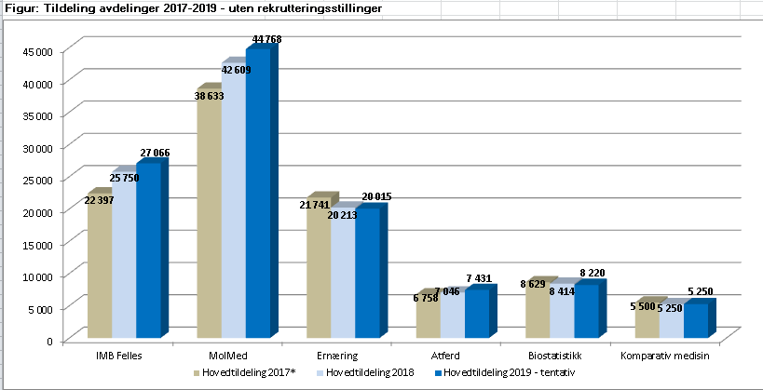
Fordeling per avdeling IMB 2017-2019*
* Tentativ tildeling 2019

Slide 30
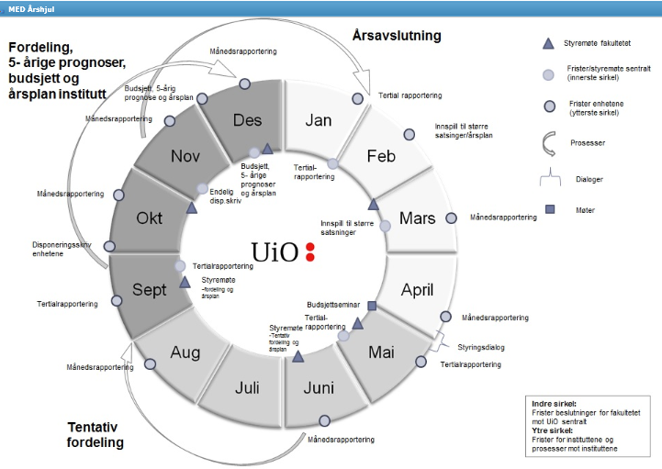

Om budsjettprosessen
Årshjul for det medisinske fakultet (indre sirkel) og underenheter (ytre sirkel)
5-årige prognoser, budsjett og årsplan
Budsjett
Fordeling IMB
Tentativ fordeling

Slide 31
Budsjettprosess IMB høsten 2018
September | Oktober | November | Desember
Fordeling | Avdelingsbudsjetter | Ferdigstilling | Leveranse og etterarbeid
IMBs hovedtildeling fra fakultetet for 2019 fordeles mellom enhetene i henhold til instituttets vedtatte fordelingsmodell med fortsatt overgangsløsning for Ernæring. Fakultetetsstyret beslutter sin fordeling den 25.9.18 | Avdelingslederne tar aktivt del i i budsjettarbeidet. Inntektssiden for hver avdeling er etablert. Avdelingsleders oppgave blir å gjøre de nødvendige vurderinger og prioriteringer for den kommende femårsperioden 2019-2023. | Avdelingsbudsjettene sammenstilles i BUDDY (Excel). Instituttleder avgjør i siste instans om det er nødvendig å justere avdelingenes budsjetter for å gi et godt nok samlet femårsbudsjett for IMB. | Her kan det oppstå behov for å gjøre endringen etter pålegg/spørsmål fra fakultetet fram til deres leveringsfrist den 15. desember, samt tekniske justeringer ifm lasting til ADI-systemet.
Framlegg av tenativ intern fordeling og budsjettprosess for ledergruppen (Tidspunkt ikke bestemt) | Tildelingsbrev til avdelingene i uke 41/42 Budsjettmøter med avdelingslederne i uke 43-46 | Budsjettnotat og -leveranse ferdigstilles i uke 47. | Endelig leveranse til fakultetet, frist 1. desember.
 | Framlegg av intern fordeling 2019 for instituttrådet 18.10.18 | Budsjett framlegges for Instituttråd et 26.11.18

Slide 32
Om virksomhetsrapportering
Virksomhetsrapporteringen skal gi ledelse og styre en økt innsikt i hvordan ressursene disponeres og et bedre beslutningsgrunnlag for fremtidige prioriteringer både sentralt og lokalt.
Har følgende fokus per tertial:
1. tertial: oppfølging av resultater (dr.grader, studiepoeng, publikasjonspoeng, EU-midler, NFR-midler, etc)
2. tertial: status på gjennomføring av årsplanen
3. tertial: vurdering av status i et langtidsperspektiv
Alle virksomhetsrapportene inkluderer en økonomirapport med økonomisk utvikling.
I tillegg leveres sju månedlige regnskapsrapporter fra institutt til fakultetet per år, som ikke legges frem for rådet.

Slide 33

Virksomhetsrapportering (tertialrapportering)
Årshjul for det medisinske fakultet (indre sirkel) og underenheter (ytre sirkel)
Virksomhetsrapportering
per 3. tertial (årsavslutning)
Virksomhetsrapportering
per 2. tertial

Slide 34
Tertialrapportering = Virksomhetsrapportering
Årshjul for det medisinske fakultet (indre sirkel) og underenheter (ytre sirkel)

Slide 35
Spørsmål og refleksjoner
Har du et klarere bilde av rådets rolle, og din rolle i rådet?
Spørsmål, innspill og refleksjoner?

